Slide 1
Õpimoodul 1.1 Avalikud avaandmed & PSI Direktiiv
PwC firms help organisations and individuals create the value they’re looking for. We’re a network of firms in 158 countries with close to 180,000 people who are committed to delivering quality in assurance, tax and advisory services. Tell us what matters to you and find out more by visiting us at www.pwc.com.
PwC refers to the PwC network and/or one or more of its member firms, each of which is a separate legal entity. Please see www.pwc.com/structure for further details.

Slide 2
See esitlus on loodud PwC poolt Autorid: Makx Dekkers, Nikolaos Loutas, Michiel De Keyzer and Stijn Goedertier
Esitluse metaandmed
Täpsustused
Esitluses välja toodud seisukohad kuuluvad ainult esitluse koostanud autoritele ja neid ei või mitte mingil juhul interpreteerida Euroopa Komisjoni ametlike seisukohtadena.
Euroopa Komisjon ei taga presentatsioonis välja toodud informatsiooni täpsust, ega võta vastutust selle kasutamise eest.
Iga viide presentatsioonis spetsiifilisele tootele, täpsustusele, protsessile, teenusele, ärinimele, kaubamärgile või tootjale ei viita Euroopa Komisjoni heakskiidule, soovitustele, ega eelistustele.
Autorite poolt on hangitud kõik vajalikud load käsikirjade, illustratsioonide, kaartide ja graafikute kasutamiseks, kui just autor või tema seaduslik esindaja ei oma juba antud intellektuaalse vara kasutusõigust.
Esitlus on hoolikalt koostatud PwC poolt, kuid puudub garantii esitluses esitatud informatsiooni täpsuse ja täielikkuse osas. PwC ei vastuta esitluses esitatud informatsiooni põhjal tehtud otsuste tagajärgede, ega muu kahju eest. Presentatsioonis esitatud informatsioon on üldist laadi ja mõeldud ainult üldise huvi kohta juhtnööride andmiseks. Esitlus ei asenda mitte ühegi küsimuse korral antavat professionaalset nõu. Ükski esitluse lugeja ei tohiks langetada otsuseid esitluses sisalduvate andmete põhjal vastava professionaalse nõu küsimiseta.
Avaandmete tugi on loodud Euroopa Komisjoni poolt SMART 2012/0107 ‘Lot 2 alusel: Teenuste osutamine andmete avaldamiseks, juurdepääsu loomiseks, avalikele andmetele juurdepääsuks ja taaskasutamiseks Euroopa Liidu lõikes läbi olemasolevate avaandmete portaalide
(Leping nr. 30-CE-0530965/00-17).
© 2014 Euroopa Komisjon

Slide 3
Õpieesmärgid
Õpimooduli lõpuks peaks olema omandatud järgnev:
Avaandmed (Open Data), avalikud avaandmed (Open Government Data), linkandmed (Linked Data) ja kuidas need mõisted on omavahel seotud;
Avalikud avaandmed, seotud poliitikad ja algatused;
PSI Direktiivi roll avalike andmete avamises.

Slide 4
Sisu
See moodul sisaldab...
Sissejuhatust avaandmetesse, avalikesse avaandmetesse ja linkandmetesse;
Avalike avaandmete eeskirjad;
Juhtumiuuringud koos tarkvara ja avalikel avaandmetel põhinevate teenuste näidetega;
PSI Direktiivi ajalugu, eesmärgid ja kohustused.

Slide 5
Avaandmed, avalikud avaandmed & linkandmed Mida kujutavad endast need terminid ja kuidas nad on omavahel seotud?

Slide 6
Mis on avaandmed?
“A piece of data or content is open if anyone is free to use, reuse, and redistribute it — subject only, at most, to the requirement to attribute and/or share-alike.” --opendefinition.org
Kokkuvõttes tähendab see:
Kättesaadavus ja juurdepääs: andmed peavad olema kättesaadavad tervikuna ja mõistliku kuluga, eelisatult võimalik alla laadida internetist. Andmed peavad olema mugavalt ja muudetavas formaadis kättesaadavad.
Korduvkasutus ja ümberjaotamine: andmed tuleb esitada tingimustel, mis lubavad andmete taaskasutamist ja ümberjaotamist, hõlmates ka teiste andmebaasidega segunemist.
Universaalne osalemine: kõik peavad saama andmeid kasutada, korduvkasutada ja ümber jaotada – ei tohi diskrimineerida isikute, gruppide ega valdkondlike ettevõtmiste põhjal. Näiteks „mitteärilised“ piirangud, mis võivad takistada „ärilist“ kasutust, või teatud eesmärkidele seatud kasutuspiirangud (nt ainult haridusele), ei ole lubatud.

Slide 7
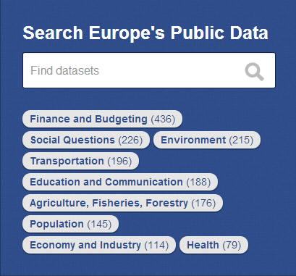
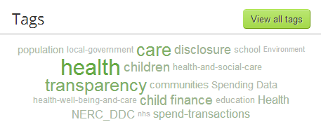
Mis on avalikud avaandmed?
Avalikud avaandmed tähendavad:
Valitsuse poolt kontrollitud üksuste koostatud/tellitud andmed.
Andmed, mis ei ole delikaatsed või konfidentsiaalsed.
Andmed, mis on avalikud avaandmete definitsiooni kohaselt – see tähendab andmeid, mis on igaühe poolt vabalt kasutatavad, korduvkasutatavad ja ümberjaotatavad.
Source:[http://data.gov.uk/data]
Source:[http://publicdata.eu/]

Slide 8
Mis on andmestik?
“Andmete kogum, mida hallatakse ja avaldatakse ühe vahendaja poolt, ja millele on võimalik tagada juurdepääs või alla laadimine ühes või mitmes vormis.“ --Data Catalogue Vocabulary (DCAT) - W3C
Näiteks:
Euroopa Panganduse Järelevalve Krediidiasutuste Register (Credit Institutions Register of the European Banking Authority);
ICT kasutajaoskustega hõivatud isikute määr (%) (% of persons employed with ICT user skills);
…

Slide 9
Oodatavad avalikest avaandmetest saadavad kasud
Läbipaistvus. Kodanikud peavad teadma, millega valitsus tegeleb. Nad peavad omama vahetut juurdepääsu valitsuse andmetele ja informatsioonile ja saama seda infot teiste kodanikega jagada. Informatsiooni jagamine ja korduvkasutus võimaldab analüüsimise ja visualiseerimise teel luua suuremat mõistmist.
Sotsiaalse ja ärilise väärtuse loomine. Andmed on peamised sotsiaalse ja ärilise tegevuse allikad. Valitsus loob ja hoiab suurel hulgal informatsiooni. Avalikud avaandmed võimaldavad juhtida innovaatiliste äride ja teenuste loomist, mis pakuvad sotsiaalset ja kaubanduslikku väärtust.
Osalusdemokraatia. Avaandmed võimaldavad kodanikel otseselt olla informeeritud ja kaasatud otsustamisse ning lihtsustatult panustada valitsemise protsessi.
Kulude kokkuhoid. Avaandmed võimaldavad jagada informatsiooni valitsusasutuste vahel masinloetavate koosvõimeliste formaatide vahendusel, vähendades nii informatsiooni vahetamise ja andmete integreerimisega seotud kulusid. Valitsusasutused on ise suurimad avalike avaandmete korduvkasutajad.

Slide 10
Mis on linkandmed?
“Linkandmed kujutavad endast struktureeritud andmete avaldamist ja ühendamist veebis, kasutades standardseid veebitehnoloogiaid masinloetavuse saavutamiseks, mis võimaldavad ühendada omavahel erinevatest allikatest pärit andmeid ja päringuid ning mida on siis võimalik paremini interpreteerida ja analüüsida.“
Tim Berners-Lee tõi välja neli linkandmete põhimõtet:
URIde kasutamine asjade nimetamisel.
HTTP URIde kasutamine, et inimesed saaksid neid nimetusi vaadata.
URI-de vaatamisel kasuliku informatsiooni esitlemine standardsel viisil (RDF, SPARQL).
Teistele URI-dele viitamine nii, et on võimalik avastada rohkem asju.

Slide 11
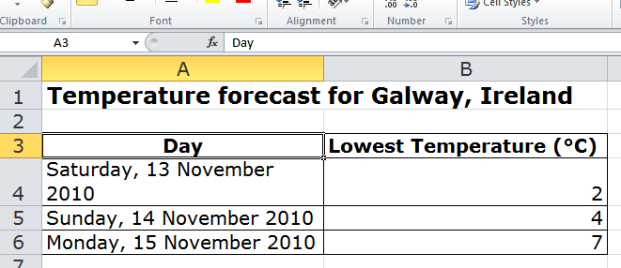
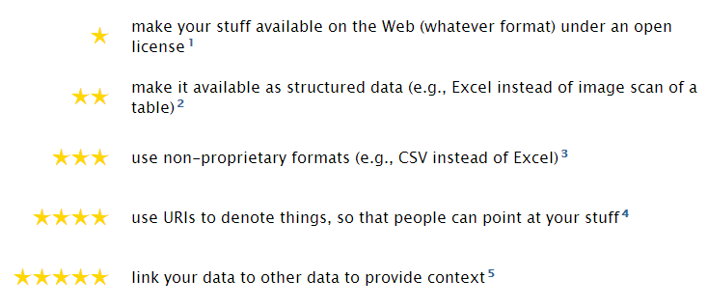
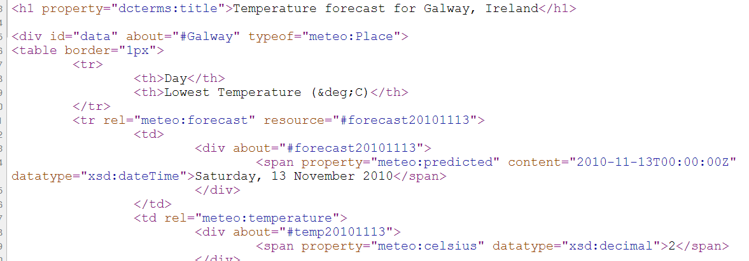
Avalikud avaandmed ja linkandmed
Lingitud avaandmete viis tärni
Vaata samuti:
http://www.slideshare.net/OpenDataSupport/introduction-to-linked-data-23402165
Notes:
UPDATE: frame around first 3 stars and ex

Slide 12
Lingitud (avatud) avaandmed (LOGD – Linked open Government data) – võimalikud kasud
Paindlik andmete integratsioon: LOGD hõlbustab andmete integratsiooni ja võimaldab siduda erinevaid valitsuse andmestikke.
Andmekvaliteedi kasv: LOGD suurenenud (korduv)kasutamine aitab suurendada andmete kvaliteeti. Vigu parandatakse üha rohkem läbi ühisloome ja iseteeninduse mehhanismide.
Uued teenused: LOGD kättesaadavus võimaldab tõsta avaliku ja/või erasektori poolt pakutavate teenuste hulka.
Kulude vähendamine: LOGD korduvkasutus e-valitsemises ja avalike teenuste osutamises vähendab tunduvalt kulusid.
Vaata samuti:
ISA Study on Business Models for LOGD https://joinup.ec.europa.eu/community/semic/document/study-business-models-linked-open-government-data-bm4logd
Notes:
New slide.

Slide 13
Diskussioon
Mõned avaliku sektori asutused on skeptilised avatud avaandmete suhtes, kuna andmete avalikustamise tõttu võib jääda osa tulu saamata. Kuidas oleks võimalik selle probleemiga tegeleda Eestis?
Millised on sinu arvates avalike avaandmete võimalikud kasud ja lõksud?
Missugused võiksid olla avalikel avaandmetel põhinevad võimalikku lisandväärtust pakkuvad rakendused ja teenused?
http://www.visualpharm.com
http://www.visualpharm.com
http://www.visualpharm.com
Interneti testi leiad siit!
Notes:
UPDATE: addition of “take also the online...” + link

Slide 14
Avaandmete poliitika

Slide 15
Euroopa Komisjoni avaandmete poliitika
Keskendub väärtuse loomesse läbi kindlat tüüpi andmete taaskasutamise – avaliku sektori info, mõnikord viidatakse ka kui valitsuse andmetele.
Märkimisväärne potentsiaal andmete taaskasutamiseks uutes toodetes ja teenustes;
Ühiskondlike probleemide lahendamisele suunatud – võimaldab avastada uusi ja innovaatilisi lahendusi;
Saavutada efektiivsuse kasvu haldusasutuste sees ja vahel;
Edendab kodanike osalust ja suurendab valitsuse läbipaistvust.
Konkreetsed meetmed:
Õigusnormid, nt muudetud PSI Direktiiv (Direktiiv 2013/37/EU ) ja riiklikud seadused, Komisjoni andmete kasutamise reeglid (Komisjoni otsus 2011/833/EU);
Mitteseadusandlikud meetmed nagu näiteks: majanduslikud uuringud, arutelud liikmesriikide ekspert grupis, temaatiliste võrgustike ja sidusrühmade teavitustegevused;
Riiklik/regionaalne/sektori põhised avaandmete portaalid.
Vaata lisaks:
https://ec.europa.eu/digital-agenda/en/open-data-0

Slide 16
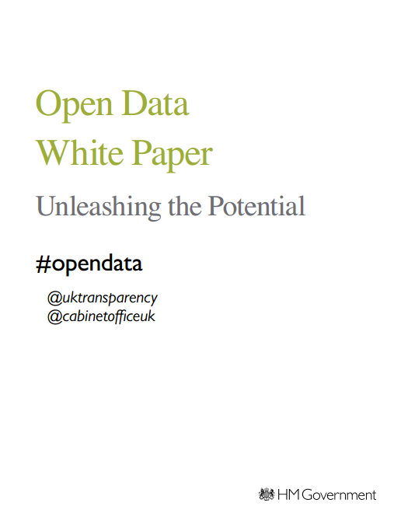
UK Open Data White Paper: potentsiaali vabastamine
Peamised eesmärgid:
Läbipaistva ühiskonna üles ehitamine
Suurenenud juurdepääs
Rohkem avaandmeid, arendajate ja kasutajate kaasatus, avaliku sektori kultuuri muutmine, andmete reguleerimine, kasutatavuse tugevdamine.
Usalduse loomine
Avatud poliitika kujundamine, mõju hindamine privaatsusele.
Targem andmete kasutamine
Anonüümseks muudetud andmed, barjääride eemaldamine.
Juhtumiuuringud: http://data.gov.uk/search/apachesolr_search?filters=type:resource%20tid:11279

Slide 17
Taani: head lähteandmed kõigile
Taani avaliku sektori asutused koguvad erinevaid põhiandmeid indiviidide, äride, kinnistute, hoonete, aadresside jne kohta. Sellist informatsiooni (lähteandmeid) kasutatakse korduvalt üle kogu avaliku sektori.
Üldsusele ja äridele tagatakse parem ja efektiivsem teenindus, kui juba salvestatud andmed on institutsioonide lõikes jagatud ja on lisatud konkreetse juhtumi juurde.
Avaliku sektori töötajad on vähem koormatud korduvate ja rutiinsete ülesannetega ja see võimaldab rohkem ressurssi kasutada suurema heaolu saavutamiseks nt tervishoiu- ja haridussektoris.
Avatud ja homogeenne lähteandmete taaskasutamine loob suurt väärtust erasektorile, osaliselt selle pärast, et ärid kasutavad neid andmeid oma sisemistes protsessides. Lisaks saab avaliku sektori andmetes sisalduvat infot samuti kasutada täiesti uute toodete ja lahenduste, eriti digitaalsete, väljatöötamiseks.

Slide 18
US Executive Order – avatud ja masinloetav avalik informatsioon
Üldpõhimõtted:
Avatus suurendab demokraatiat, edendab kodanike head teenindamist ja panustab majanduskasvu; edendab ettevõtlust, uuenduslikke ja teaduslikke avastusi ning panustab töökohtade loomisse.
Vaikimisi on riigi valituse andmeallikad avalikult kättesaadavad ja masinloetavad, hallatavad läbi elutsükli, edendades koosvõimet ja avatust.
Andmete avalikustamine nii, et neid on kerge leida, juurde pääseda ja kasutada.
Tagada inimeste eraelu puutumatus, konfidentsiaalsus ja riiklik julgeolek.

Slide 19
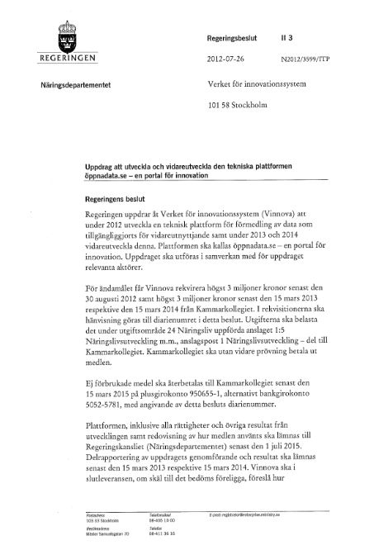
Rootsi missioon öppndata.se edasiarendamiseks
Rootsi Innovatsioonisüsteemide Agentuurilt (Vinnova) telliti 2012. aastal andmete avaldamisega seotud tehnoloogilise platvormi arendus, mis on tehtud kõigile kättesaadavaks (öppnadata.se) – nn innovatsiooni portaal.
Eesmärgi saavutamiseks tagab platvorm kodanikele ja äridele:
Ühine teenuste kataloog avaldatud andmeallikatele;
Ühine avatud teenuste ja rakenduste kataloog, mis on eelneva teenuste kataloogi põhjal arendatud;
Ühine arenduskeskkond tarkvaraarendajate jaoks.
Notes:
UPDATE: additional slide

Slide 20
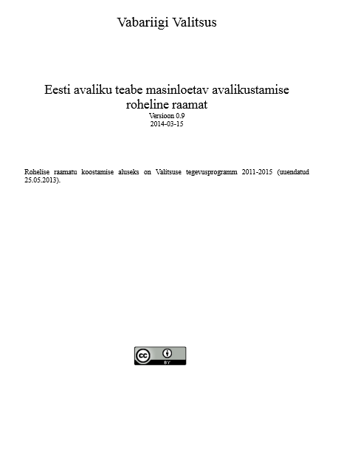
Eesti Avaandmete Roheline Raamat
Eesti avaliku teabe masinloetava avalikustamise roheline raamat
Roheline raamat põhineb valitsuse tegevusprogrammil 2011-2015
Eesti keeles
https://opendata.riik.ee/roheline-raamat
Notes:
UPDATE: slide was added

Slide 21
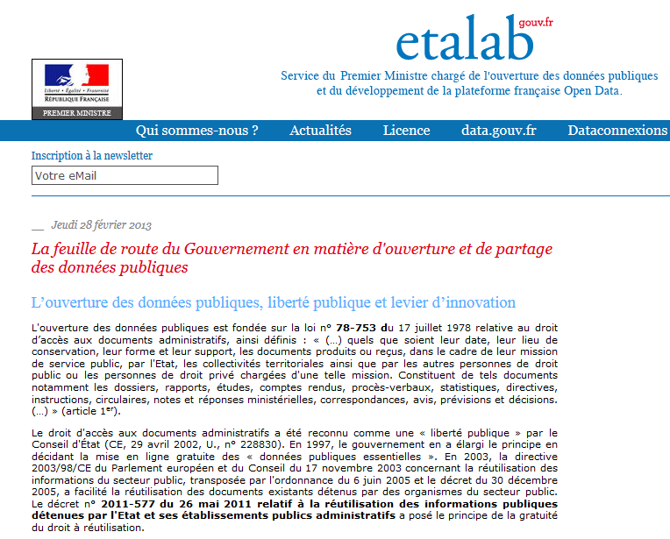
Prantsusmaa avaandmete strateegia
Prantsuse riigiasutus Etalab vastutab avaandmete eest, avaldab ülevaate prantsuse valitsusele prioriteetidest ja tegevustest, mis puudutavad avalikke avaandmeid.
Tegevused võib grupeerida järgnevalt:
Strateegiliste andmekogude avamisega tegelemine;
Avalike andmete avalikustamise protsessi lihtsustamine ja täiustamine ministeeriumites, avalikes institutsioonides ja kohalikes omavalitsustes;
Innovaatilise taaskasutamise toetamine;
Olemasoleva maksusüsteemi hindamine;
Administratiivse ja seadusandliku raamistiku muudatused;
Rahvusvahelised tegevused.
Notes:
UPDATE slide has been added

Slide 22
G8 avaandmete põhikiri…
Põhikirjas nõustusid G8 riigid, et avaandmed on kasutamata allikas, millel on suur potentsiaal edendada tugevamat, rohkem omavahel seotud ühiskonda, mis rahuldab paremini kodanike vajadusi ja võimaldab innovatsioonil ja heaolul õitseda.
G8 nõustusid järgnevate printsiipidega:
Vaikimisi avaandmed;
Kvaliteet ja kvantiteet;
Kõigi poolt kasutatav;
Andmete avaldamine paremaks juhtimiseks;
Andmete avaldamine innovatsiooniks.
G8 Avaandmete põhikiri on üle kantud järgnevate ELi liikmesriikide Avaandmete tegevuskavva:
FR – Open Data Action Plan
IT – Open Data Action Plan
UK – G8 Open Data Charter: UK Action Plan 2013
Ja Euroopa Komisjoni:
EU – Implementation of the G8 Open Data Charter
Notes:
UPDATE: slide has been added

Slide 23
Diskussioon
Mõned riiklikud ja kohalikud omavalitsused (nt New York City) on kasutusele võtnud “Open by Default” poliitika. Mis on sinu seisukoht selle lähenemise osas?
http://www.visualpharm.com
Internetiküsitluse leiad siit!
Notes:
UPDATE: addition of “take also the online...” + link

Slide 24
Juhtumiuuringud Järgnevad näited kujutavad endast väikest ülevaadet avaandmetel põhinevatest soovituslikest rakendustest, pakutavatest toodetest ja teenustest.

Slide 25
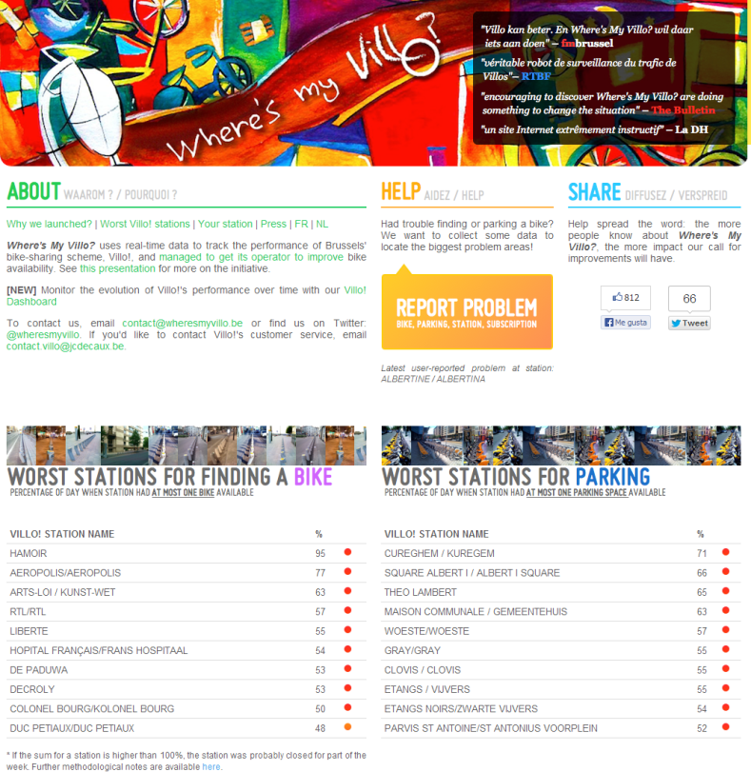
Belgia: Where’s my Villo Kasutajatepõhine teenuse jälgimine
Where's My Villo? kasutab reaalajas andmeid, et jälgida Brüsseli jalgratta jagamise skeemi (Villo!) toimimist, mis põhineb avaliku ja erasektori partnerlusel.
Veebileht võimaldab kasutajatel teavitada jalgrataste kättesaadavusest.
Veebileht kasutab avatud avaandmeid (jalgrataste asukohad) ja teeb kasutajate kaudu linnavolikogule kvaliteedi seiret ja annab tagasisidet.
http://blog.okfn.org/2010/10/29/open-data-in-public-private-partnerships-how-citizens-can-become-true-watchdogs/

Slide 26
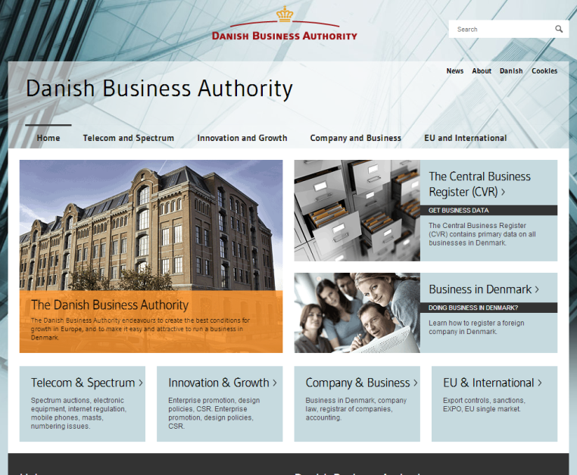
Taani: Taani ettevõtlus- ja ehitusamet Kasv ja suurenenud tulu avaliku sektori andmete avalikustamise kaudu
Danish Enterprise and Construction Authority (DECA) avalikustas andmed 2002. aastal.
Andmete taaskasutajate arv kasvas 10 000%, mis viis kaheksa aasta jooksul 1000% turu kasvuni.
Maksudest saadav lisatulu valitsusele hinnati olevat 4 korda suurem kui varem teenusest saadav tulu.
http://dba.erhvervsstyrelsen.dk/

Slide 27
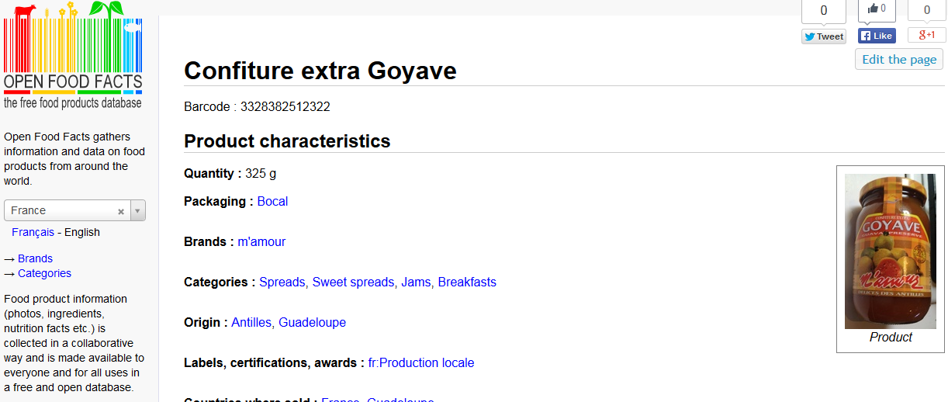
Prantsusmaa: Open Food Facts Toidu toiteväärtuse info avalikult kättesaadavaks muutmine
Open Food Facts France kogub andmeid aasta jooksul üle kogu maailma müüdud toodete toitainete sisalduse kohta läbi koostöö. Näiteks on kasutajatel võimalik tooteid skänneerida nutitelefoni äpi kaudu.
Kõik kogutud informatsioon tehakse hiljem avalikult ja vabalt kättesaadavaks.
Notes:
UPDATE: updated example

Slide 28
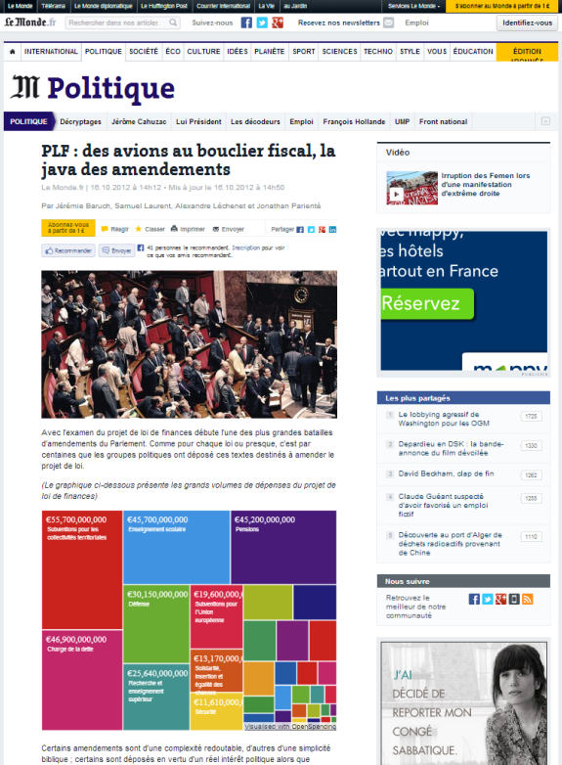
Pranstusmaa: PLF (Projet de loi de finances pour 2013) Andmetel põhinev ajakirjandus
Prantsuse ajaleht Le Monde analüüsib avaandmeid uudiste jaoks informatsiooni kogumise eesmärgil.
Ajalehe artiklit illustreerib joonis kujutab avaliku sektori peamisi kulukohti, mis põhinevad valitsuse eelarve ettepanekul.
http://www.lemonde.fr/politique/article/2012/10/16/plf-des-avions-au-bouclier-fiscal-la-java-des amendements_ 1776093_823448.html

Slide 29
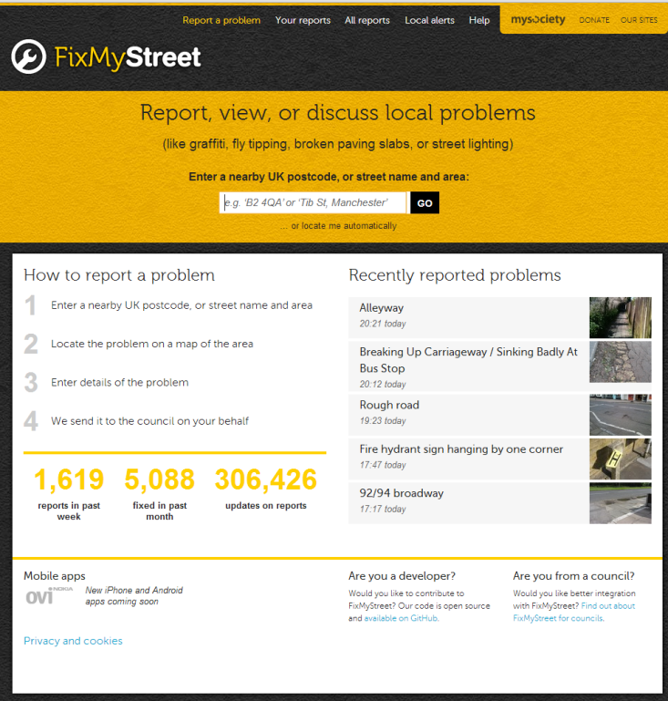
UK: FixMyStreet Kasutajapõhine probleemide teavitamine
FixMyStreet on veebileht, mis aitab teavitada, vaadata ja arutleda kohalike probleemide üle, mida nad on leidnud oma kohaliku omavalitsuse juures lihtsalt kaardi abil positsioneerimise kaudu.
Veebileht loodi mySociety poolt, mis on registreeritud heategevuslik projekt, mis on välja kasvanud vabatahtlike kogukonnast ja kasutab UK Ordnance Service kaarte.
http://www.fixmystreet.com/
Notes:
Teeme Ära!

Slide 30
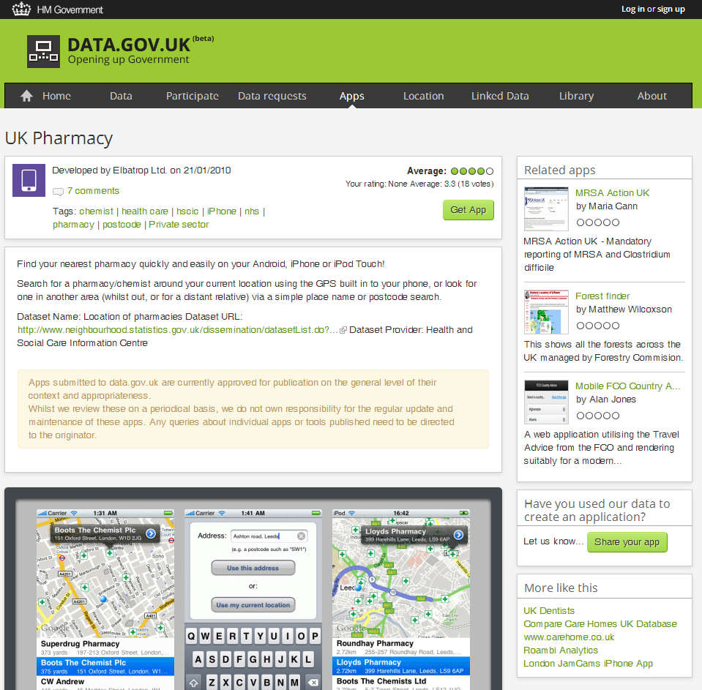
UK: UK Pharmacy Valitsuse poolt pakutav kasutajate põhine teenus
UK Pharmacy aitab inimestel Suurbritannias leida oma nutitelefoni abil lähim apteek.
Inimesed saavad otsida apteeki/apteekrit oma telefoni sisse ehitatud GPSi või nime või postiindeksi abil.
http://www.data.gov.uk/apps/uk-pharmacy

Slide 31
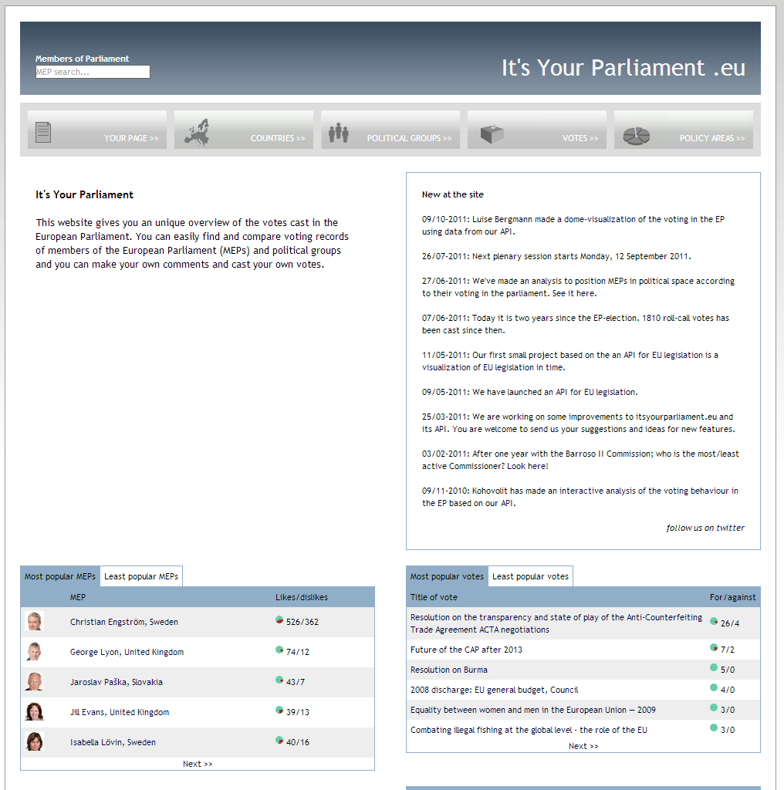
Euroopa: It`s your parliament Avatud demokraatia
It’s your parliament annab kodanikele unikaalse ülevaate häälte jagunemisest Euroopa Parlamendis.
Kodanikud saavad otsida ja võrrelda Euroopa Parlamendi liikmete ja fraktsioonide hääletamisprotokolle, lisada enda poolseid kommentaare ja anda oma enda „hääl“.
http://www.itsyourparliament.eu/

Slide 32
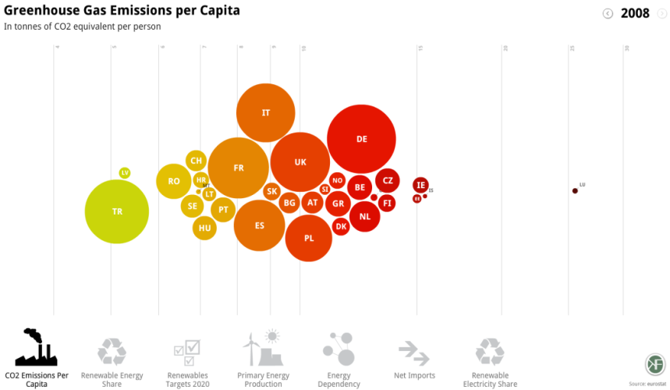
Euroopa: Europe's energy Kogukonna poolt juhitavad visualiseeringud
Europe’s energy ühendab Eurostati andmed ja teiste asutuste poolt loodud graafikud, mis visualiseerivad Euroopa lubadusi vähendada energia tarbimist 20% ja suurendada taastuvenergia osa 20% koguenergia tarbimises 2020. aastaks.
Äpp paneb need eesmärgid konteksti ja aitab kasutajatel võrrelda, kuidas on toimunud areng erinevates riikides.
http://energy.publicdata.eu/ee/vis.html

Slide 33
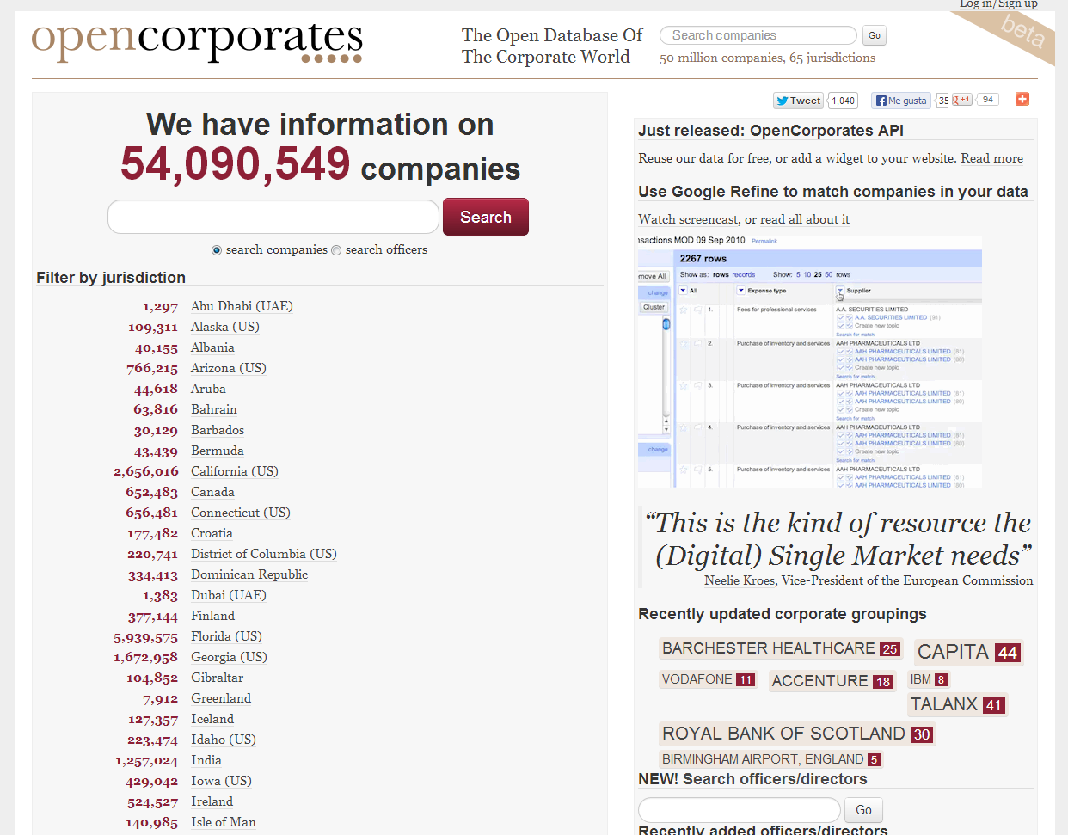
Globaalne: OpenCorporates Mittetulunduslike äride informatsioon
OpenCorporates on ettevõtete andmebaas, mille eesmärgiks on omada unikaalset HTTP URI tuvastamise vormi iga maailmas tegutseva ettevõtte jaoks.
OpenCorporates on kasvanud välja kolmel territooriumil tegutsevast paarist miljonist ettevõttest enam kui kolmekümnel territooriumil ja 54 miljonit ettevõtet hõlmavaks andmebaasiks, mis töötab avaandmete kogukonna põhjal, mille kaudu lisandub ettevõtteid iga nädal.
http://opencorporates.com/

Slide 34
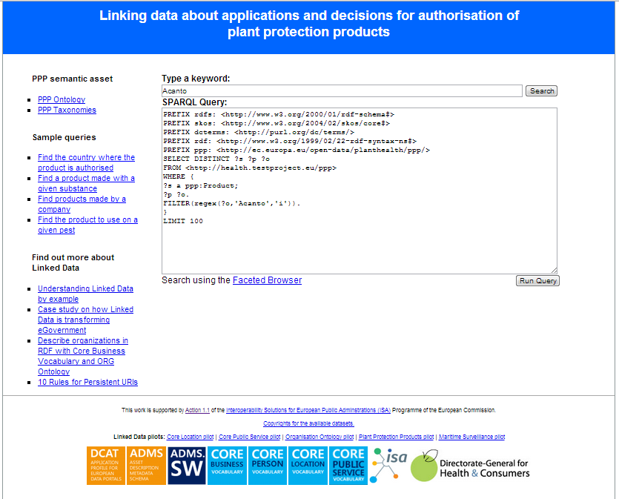
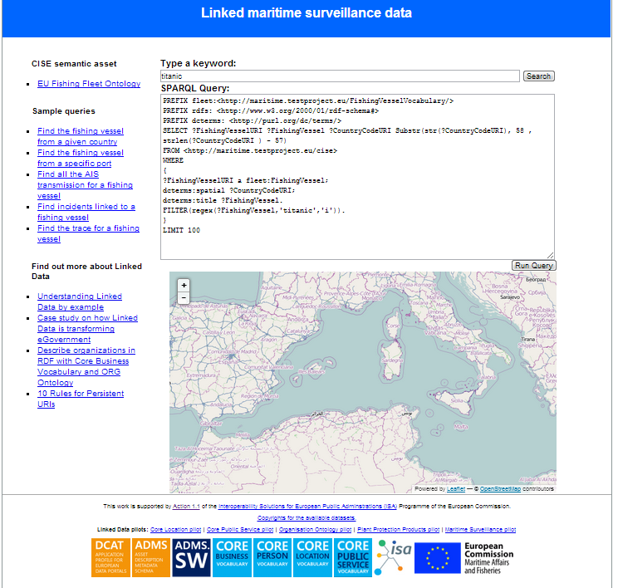
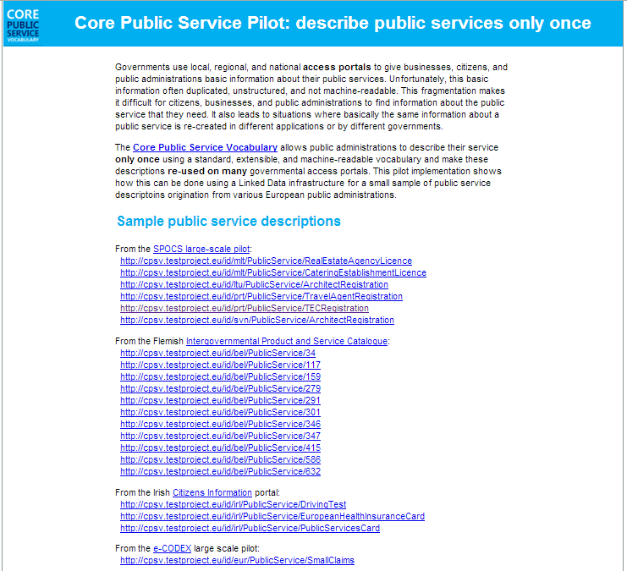
ISA lingitud avaandmete pilootprojektid
http://health.testproject.eu/PPP/
http://maritime.testproject.eu/CISE/
http://cpsv.testproject.eu/CPSV/

Slide 35
PSI Direktiiv Euroopa Parlamendi Direktiiv 2013/37/EU ja Nõukogu 26. juuni 2013 muudetud avaliku sektori informatsiooni taaskasutamise Direktiiv 2003/98/EC PSI = Public Sector Information

Slide 36
PSI Direktiiv: ajalugu ja staatus
Avaliku sektori informatsiooni taaskasutamise Direktiiv 2003/98/EC.
Kõik liikmesriigid teavitasid 2008. aastaks direktiivi kohaselt kohustuste rakendamisest siseriiklikes õigusaktides. https://ec.europa.eu/digital-agenda/en/implementation-public-sector-information-directive-member-states
Direktiivi ülevaatamine: Ettepanek COM(2011)877 ja avalik arutelu 2010. aastal.
Euroopa Parlamendi Direktiivi 2013/37/EU kinnitamine ja avaldamine ning millega muudeti 26. juunil 2013 Nõukogu poolt avaliku sektori informatsiooni taaskasutamise Direktiivi 2003/98/EC.
Liikmesriigid on kohustatud rakendama uut Direktiivi kahe aasta jooksul – uued kohustused võetakse vastu järk-järgult.

Slide 37
PSI Direktiiv: eesmärgid
Euroopa Parlamendi muudetud Direktiiv 2013/37/EU ja Nõukogu 26. juunil 2013 muudetud avaliku sektori informatsiooni taaskasutamise Direktiiv 2003/98/EC.
Peamised eesmärgid:
stimuleerida avaliku sektori informatsioonil põhinevate teenuste arengut Euroopa turul;
tõsta piiriülest avaliku sektori informatsiooni kasutust ja rakendust äriprotsessides, hõlmates avalikustamist;
konkurentsivõime tugevdamine siseturul;
vastuolude tuvastamine korduvkasutuse reeglites liikmesriikide vahel.
Direktiiv lubab liikmesriikidel rakendada meetmeid, mis lähevad kaugemale miinimumnõuetest, võimaldades seega ulatuslikumat taaskasutamist.

Slide 38
PSI Direktiiv: kohustused
Avaliku sektori üksused peavad:
Avaliku sektori üksused ei või:
Tagama informatsiooni taaskasutamise ärilistel- või mitteärilistel eesmärkidel mittediskrimineerivatel tingimustel.
Taotluste töötlemine ja juurdepääsu tagamine peab toimuma 20 päeva jooksul (või 40 keerulisemate taotluste korral); põhjendama negatiivset otsust ja informeerima kuidas apelleerida.
Nõudma mitte suuremat tasu, kui reprodutseerimise, edastamise ja levitamise kulu; avalikustama maksud ja viitama taotlusepõhistele arvutustele.
Avaldama litsentsid digitaalsel kujul.
Hõlbustama informatsiooni otsimist eelistatult veebipõhiselt (nt portaal).
Tarbetult piirata taaskasutamist.
Anda põhjendamatult ainuõigusi (seda võib teha ainult siis kui vaja ning kaasneb kohustus vaadata neid üle iga kolme aasta tagant).
Avaliku sektori üksused ei pea:
Avalikustama informatsiooni, mis on loomu poolest piiratud juurdepääsuga.
Kohandama formaate või tagama tõlkeid.
Märkus:
Kuigi raamatukogud, muuseumid ja arhiivid on muudetud direktiivi kaasa arvatud, siis neile rakendatakse erinevaid taaskasutamise ja maksustamise eeskirju.

Slide 39
Avaliku sektori informatsiooni avalikustamine
Kuidas muudetud PSI Direktiiv aitab kaasa avatusele?
Paneb ELis paika minimaalsed standardid avaliku sektori ja valitsusasutuste informatsiooni kättesaadavusele.
Kindlad õigused inimestele ja organisatsioonidele, kes tahavad taaskasutada informatsiooni.
Soovitab levitada elektrooniliselt.
Aga:
Ei kohusta, et informatsioon oleks tasuta kättesaadav (marginaalset reprodutseerimise, edastamise ja levitamise kulu võib küsida).
Võimaldab mõnedel avaliku sektori asutustel nõuda tasu kulutuste katteks (nt eraldi kord kultuuripäranditega tegelevatele organisatsioonidele).

Slide 40
Kokkuvõte
Avalikud avaandmed võimaldavad:
täiustada valitsuse läbipaistvust ja usaldusväärsust;
tõsta sotsiaalset ja ärilist väärtust;
tagab osalusdemokraatia;
vähendab valitsuse kulutusi.
Muudetud PSI direktiiv nõuab:
vaikimisi reegel on, et informatsioon peab olema avalikult kättesaadav väikseima võimaliku kuluga kasutajale;
informatsioon ja metaandmed peavad olema kättesaadavad masinaga loetaval ja koosvõimelises andmeformaadis (võimaluse korral);
kõik õiguslikult avalikud dokumendid peavad olema ärilistel- või mitteärilistel eesmärkidel korduvkasutatavad.

Slide 41
Tänan kuulamast! ...küsimusi?

Slide 42
Viited
Lk 6:
Open Knowledge Foundation. Open Definition. http://opendefinition.org/
Open Knowledge Foundation. Open Data Handbook. What is Open Data? http://opendatahandbook.org/en/what-is-open-data/
Lk 7:
Open Knowledge Foundation. Open Government Data. http://opengovernmentdata.org/
Lk 9:
Tim Berners-Lee, W3C. Linked Data. http://www.w3.org/DesignIssues/LinkedData
Lk 10:
5 ★ Open Data. http://5stardata.info/
EPSIplatform. What is Linked Open Government Data? http://epsiplatform.eu/content/what-linked-open-government-data
Lk 11
Study on business models for Linked Open Government Data. https://joinup.ec.europa.eu/node/72473
Lk 14:
European Commission. Digital Agenda for Europe, a Europe 2020 Initiative. Open Data. http://ec.europa.eu/digital-agenda/en/public-sector-information-raw-data-new-services-and-products
Open Knowledge Foundation. European Commission launches Open Data Strategy for Europe. http://blog.okfn.org/2011/12/12/european-commission-launches-open-data-strategy-for-europe/
Europa. Press releases RAPID. Digital Agenda: Commission's Open Data Strategy, Questions & answers. http://europa.eu/rapid/press-release_MEMO-11-891_en.htm?locale=enropean-commission-launches-open-data-strategy-for-europe/
European Commission. Digital Agenda for Europe. Open Data. https://ec.europa.eu/digital-agenda/en/open-data-o
European Commission COMMISSION DECISION of 12 December 2011 on the reuse of Commission documents (2011/833/EU) http://eur-lex.europa.eu/LexUriServ/LexUriServ.do?uri=OJ:L:2011:330:0039:0042:EN:PDF
Lk 15:
(UK) HM Government. Open Data White Paper. Unleashing the Potential. http://data.gov.uk/sites/default/files/Open_data_White_Paper.pdf.
Lk 16:
(DK) Basic public data for everyone, http://uk.fm.dk/publications/2012/good-basic-data-for-everyone/
Lk 17:
US White House. Executive Order -- Making Open and Machine Readable the New Default for Government Information. http://www.whitehouse.gov/the-press-office/2013/05/09/executive-order-making-open-and-machine-readable-new-default-government-
Lk 18:
City of New York “Open by Default” policy. http://nycopendata.pediacities.com/wiki/index.php/Local_Law_11_of_2012
Lk 21
EPSIPlatform. France Outlines Open Data Strategy. http://www.epsiplatform.eu/content/france-outlines-open-data-strategy
Lk 22
G8 Open Data Charter and Technical Annex. https://www.gov.uk/government/publications/open-data-charter/g8-open-data-charter-and-technical-annex
Lk 34-39:
EPSIplatform. Quick Guide to the PSI Directive. Fact sheet Version May 2010. http://epsiplatform.eu/sites/default/files/Quick%20Guide%20to%20the%20PSI%20Directive_MdV_2.pdf
European Commission. Digital Agenda for Europe. Implementation of the Public Sector Information Directive. https://ec.europa.eu/digital-agenda/en/implementation-public-sector-information-directive-member-states
European Commission. Information Society. Revision of the PSI Directive. http://ec.europa.eu/information_society/policy/psi/revision_directive/index_en.htm
European Commission. Proposal for a Directive of the European Parliament and of the Council amending Directive 2003/98/EC on the reuse of public sector information. COM(2011)877. http://eur-lex.europa.eu/LexUriServ/LexUriServ.do?uri=COM:2011:0877:FIN:EN:PDF
EPSIplatform. Public Consultation on PSI Directive Review. http://epsiplatform.eu/content/public-consultation-psi-directive-review
Directive 2013/37/EU of the European Parliament and of the Council of 26 June 2013 amending Directive 2003/98/EC on the reuse of public sector information. http://eur-lex.europa.eu/LexUriServ/LexUriServ.do?uri=OJ:L:2013:175:0001:0008:EN:PDF
Notes:
UPDATE: added reference for slide 11
Increment 1 slide# for all references following on the reference slide 11

Slide 43
Lisalugemist (1/2)
The Danish Dash - A short story unravelling the Danish magic of shaping a System of Key Registers in less than nine months
http://thegreenland.eu/2013/07/danis-dash/
UK Government, Market assessment of public sector information
https://www.gov.uk/government/uploads/system/uploads/attachment_data/file/198905/bis-13-743-market-assessment-of-public-sector-information.pdf
UK Government, Shakespeare Review - An Independent Review of Public Sector Information https://www.gov.uk/government/uploads/system/uploads/attachment_data/file/198905/bis-13-743-market-assessment-of-public-sector-information.pdf

Slide 44
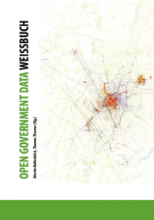
Lisalugemist (2/2)
UK Cabinet Office, G8 Open Data Charter and Technical Annex
https://www.gov.uk/government/publications/open-data-charter/g8-open-data-charter-and-technical-annex
Semantic Web Company, Open Government Data Weissbuch
http://issuu.com/semwebcomp/docs/ogd_weissbuch_2011_web
Spending Data Handbook, OpenSpending
http://content.openspending.org/resources/handbook/spending-data-handbook.pdf
The Open Data Handbook, Open Knowledge Foundation
http://opendatahandbook.org/

Slide 45
Seotud projektid ja algatused
The Open Data Institute, http://www.theodi.org/
The Open Knowledge Foundation, http://okfn.org/
Engage FP7 ICT project, http://www.engagedata.eu/
The European Public Sector Information Platform, http://epsiplatform.eu/
W3C eGov IG, http://www.w3.org/egov/wiki/Main_Page
HOMER project, http://www.homerproject.eu/
World Wide Web Foundation, http://www.webfoundation.org/
The World Bank Open Data, http://data.worldbank.org/

Slide 46
Ole osa meie meeskonnast...
Leia meid
Liitu meiega
Open Data Support
http://www.slideshare.net/OpenDataSupport
Open Data Support
http://goo.gl/y9ZZI
http://www.opendatasupport.eu
Järgi meid
Kontakt
@OpenDataSupport
contact@opendatasupport.eu

